Slide 1
進捗報告
従来型ギルバート乗算回路の設計
2023/07/04 小島 光

Slide 2
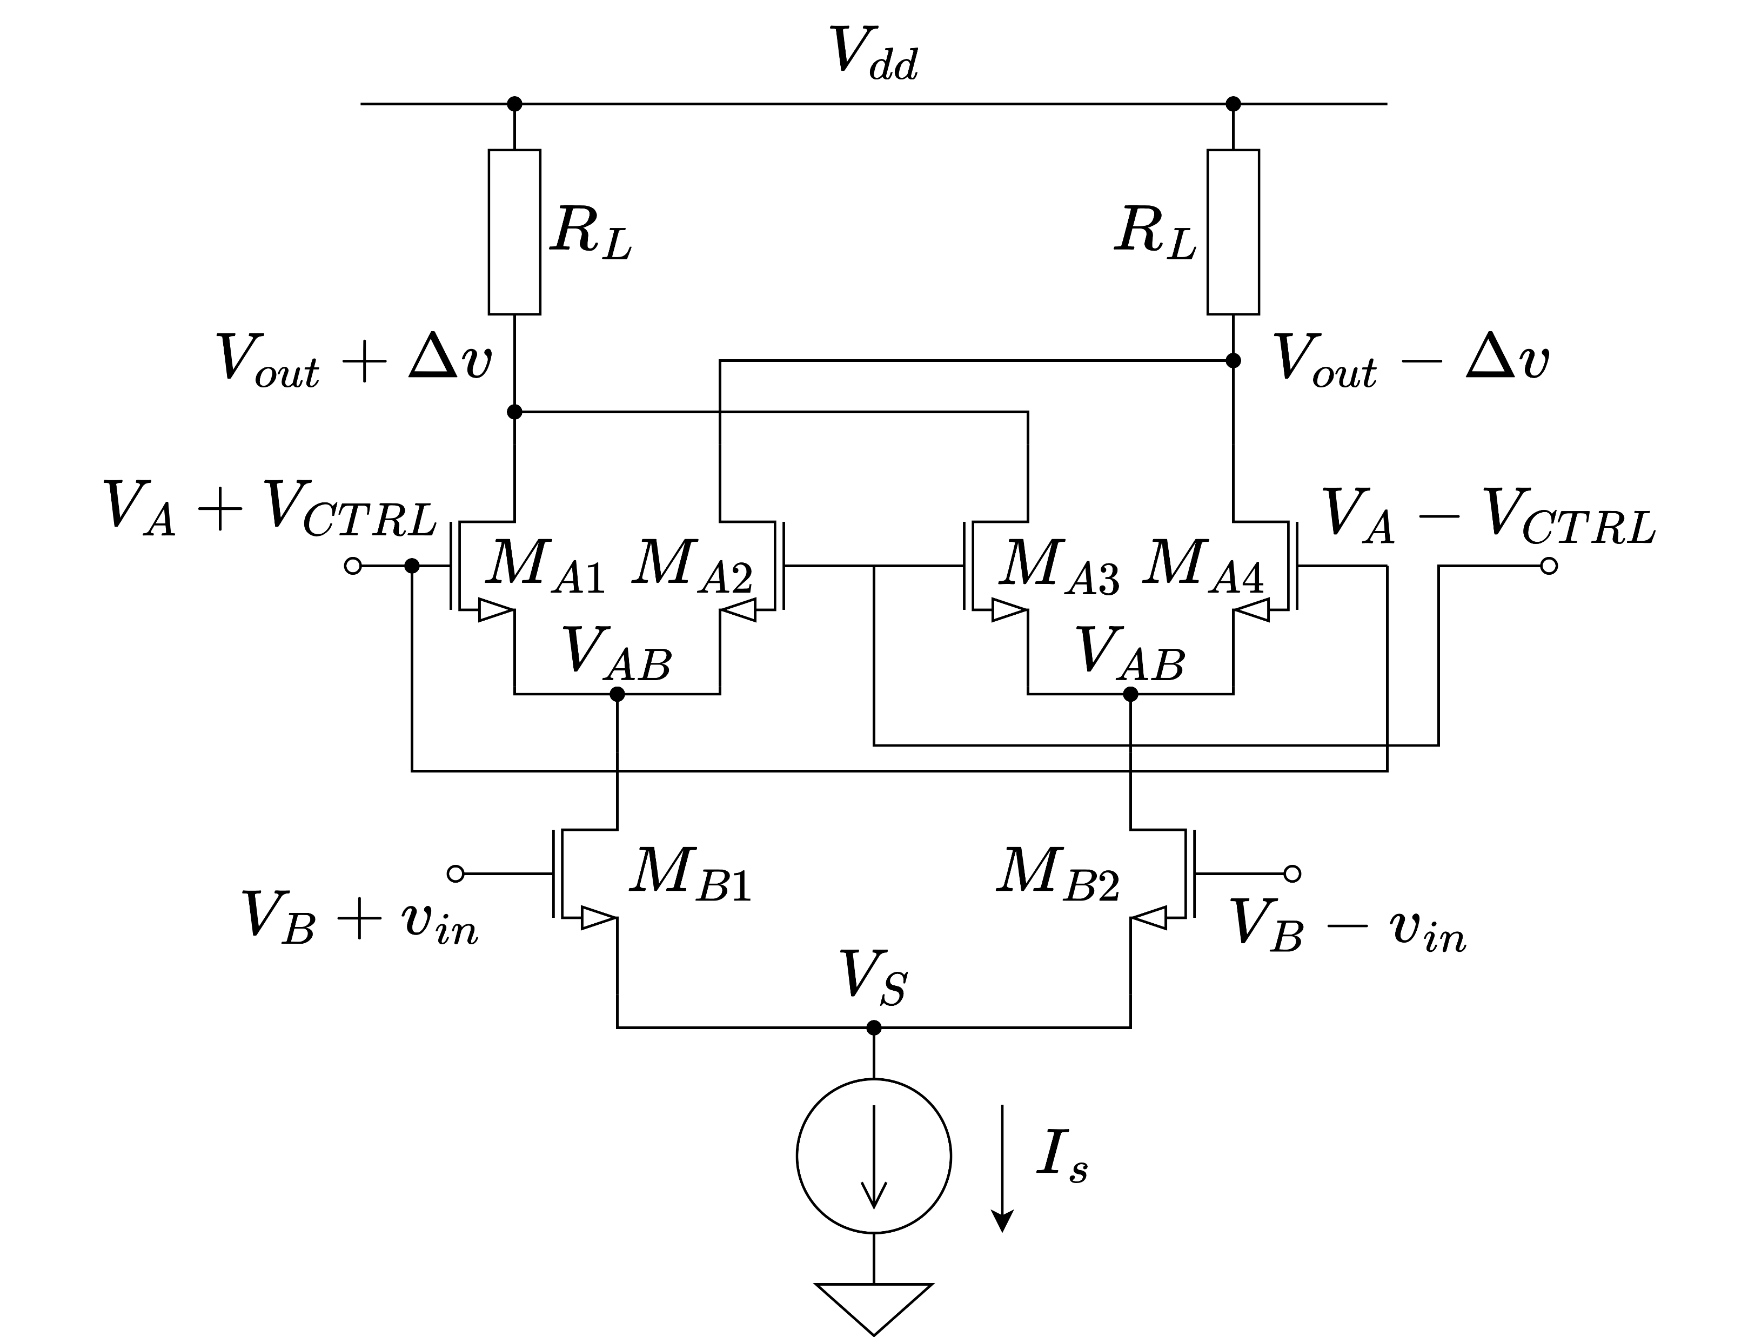
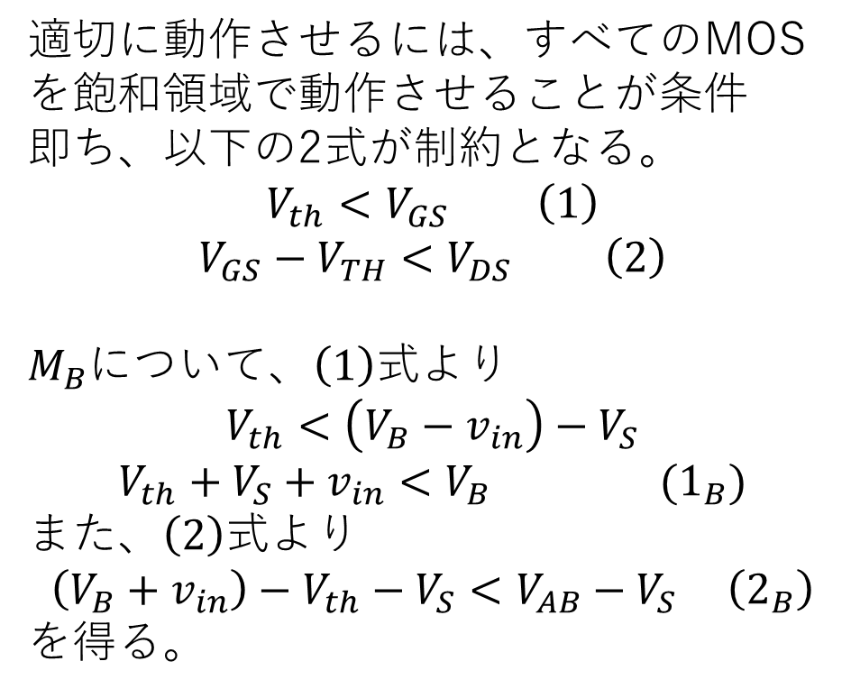
直流設計
適切に動作させるには、すべてのMOSを飽和領域で動作させることが条件
即ち、以下の2式が制約となる。
$V_{th}<V_{GS}$ $\left(1\right)$
$V_{GS}−V_{TH}<V_{DS}$ $\left(2\right)$
$M_{B}$について、$\left(1\right)$式より
$$V_{th}<\left.\left(V_{B}−v_{in}\right.\right)−V_{S}$$
$V_{th}+V_{S}+v_{in}<V_{B}$ $(1_{B})$
また、$\left(2\right)$式より
$\left(V_{B}+v_{in}\right)−V_{th}−V_{S}<V_{AB}−V_{S}$ $\left(2_{B}\right)$
を得る。

Slide 3
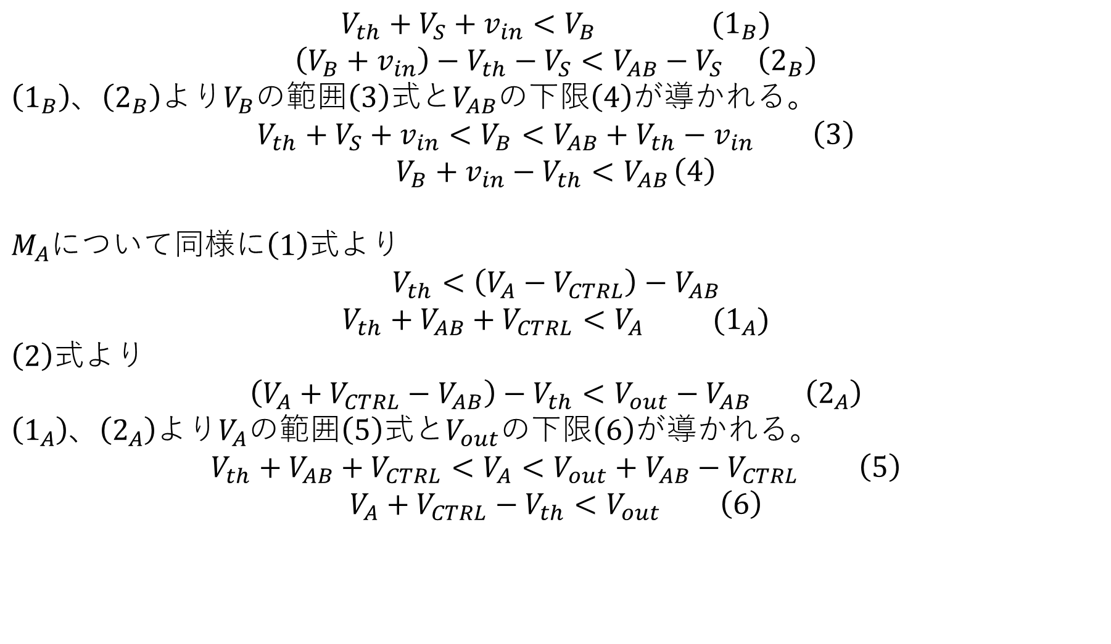
直流設計
$V_{th}+V_{S}+v_{in}<V_{B}$ $(1_{B})$
$\left(V_{B}+v_{in}\right)−V_{th}−V_{S}<V_{AB}−V_{S}$ $\left(2_{B}\right)$
$\left(1_{B}\right)$、$\left(2_{B}\right)$より$V_{B}$の範囲$\left(3\right)$式と$V_{AB}$の下限$\left(4\right)$が導かれる。
$V_{th}+V_{S}+v_{in}<V_{B}<V_{AB}+V_{th}−v_{in}$ $\left(3\right)$
$V_{B}+v_{in}−V_{th}<V_{AB}$ $\left(4\right)$
$M_{A}$について同様に$\left(1\right)$式より
$$V_{th}<\left(V_{A}−V_{CTRL}\right)−V_{AB}$$
$V_{th}+V_{AB}+V_{CTRL}<V_{A}$ $(1_{A})$
$\left(2\right)$式より
$\left(V_{A}+V_{CTRL}−V_{AB}\right)−V_{th}<V_{out}−V_{AB}$ $\left(2_{A}\right)$
$\left(1_{A}\right)$、$\left(2_{A}\right)$より$V_{A}$の範囲$\left(5\right)$式と$V_{out}$の下限$\left(6\right)$が導かれる。
$V_{th}+V_{AB}+V_{CTRL}<V_{A}<V_{out}+V_{AB}−V_{CTRL}$ $\left(5\right)$
$V_{A}+V_{CTRL}−V_{th}<V_{out}$ $\left(6\right)$

Slide 4

直流設計
設計要件
$v_{in}=±200 mV$
$V_{CTRL}=±200 mV$
$V_{th}+V_{S}+v_{in}<V_{B}<V_{AB}+V_{th}−v_{in}$ $\left(3\right)$
$V_{B}+v_{in}−V_{th}<V_{AB}$ $\left(4\right)$
$V_{th}+V_{AB}+V_{CTRL}<V_{A}<V_{out}+V_{AB}−V_{CTRL}$ $\left(5\right)$
$V_{A}+V_{CTRL}−V_{th}<V_{out}$ $\left(6\right)$
$M_{A}$と$M_{B}$のゲートソース間電圧をそろえると
$$V_{A}−V_{AB}=V_{B}−V_{S}$$
$V_{A}=V_{AB}+V_{B}−V_{S}$ $\left(7\right)$

Slide 5
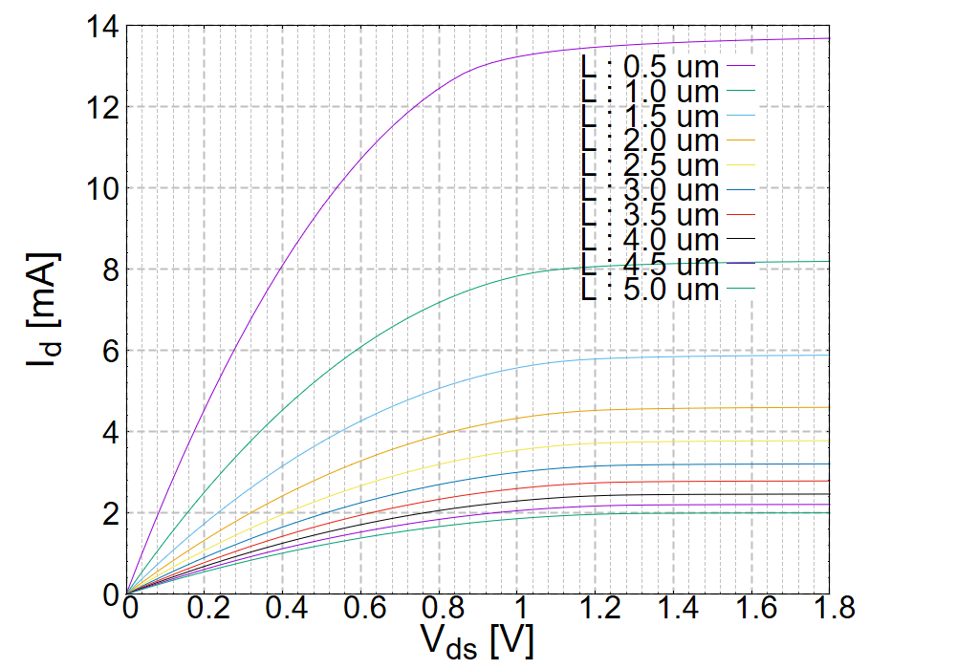

直流設計 - $V_{S}$の値

